Slide 1
Elastografia hepatica – mai mult decat o metoda de a stadializa bolile hepatice
George Gherlan
Universitatea de Medicina si Farmacie “Carol Davila” Bucuresti
Centrul de Diagnostic si Tratament “Dr. Victor Babes”
Spitalul de Boli Infectioase si Tropicale “Dr. Victor Babes”

Slide 2
Ce este elastografia?
Elasticitatea reprezinta proprietatea fizica a materialelor de a reveni la forma initiala dupa aplicarea si indepartarea unei forte de deformare.
Ideea de baza a elastografiei este ca orice proces patologic care afecteaza un tesut ii modifica acestuia si elasticitatea
Palparea – prima metoda de apreciere a elasticitatii

Slide 3
Elastografia
Metoda - descrisa prima oara in literatura in 2003 (elastografia tranzitorie)
Reprezinta alaturi de ecografia cu substanta de contrast (CEUS) cele mai noi achizitii in domeniul ultrasonografiei
Exista in prezent numeroase modalitati de apreciere a elasticitatii tesuturilor, aceasta putand fi facuta calitativ (relativ) sau cantitativ (cuantificare).

Slide 4
Elastografia
In principiu exista doua tipuri de tehnici elastografice:
Prin comprimarea si deformarea tesuturilor (Strain and displacement elastography) - metode calitative in principal (HI-RTE, VTTI).
Prin masurarea vitezei de propagare a unei unde prin tesuturi (Shear Wave elastography). Aceasta poate fi:
Cantitativa (TE (Fibroscan®) sau VTTQ (ARFI cuantification)
Mixta (Supersonic SWE / Siemens VTTM IQ)

Slide 5
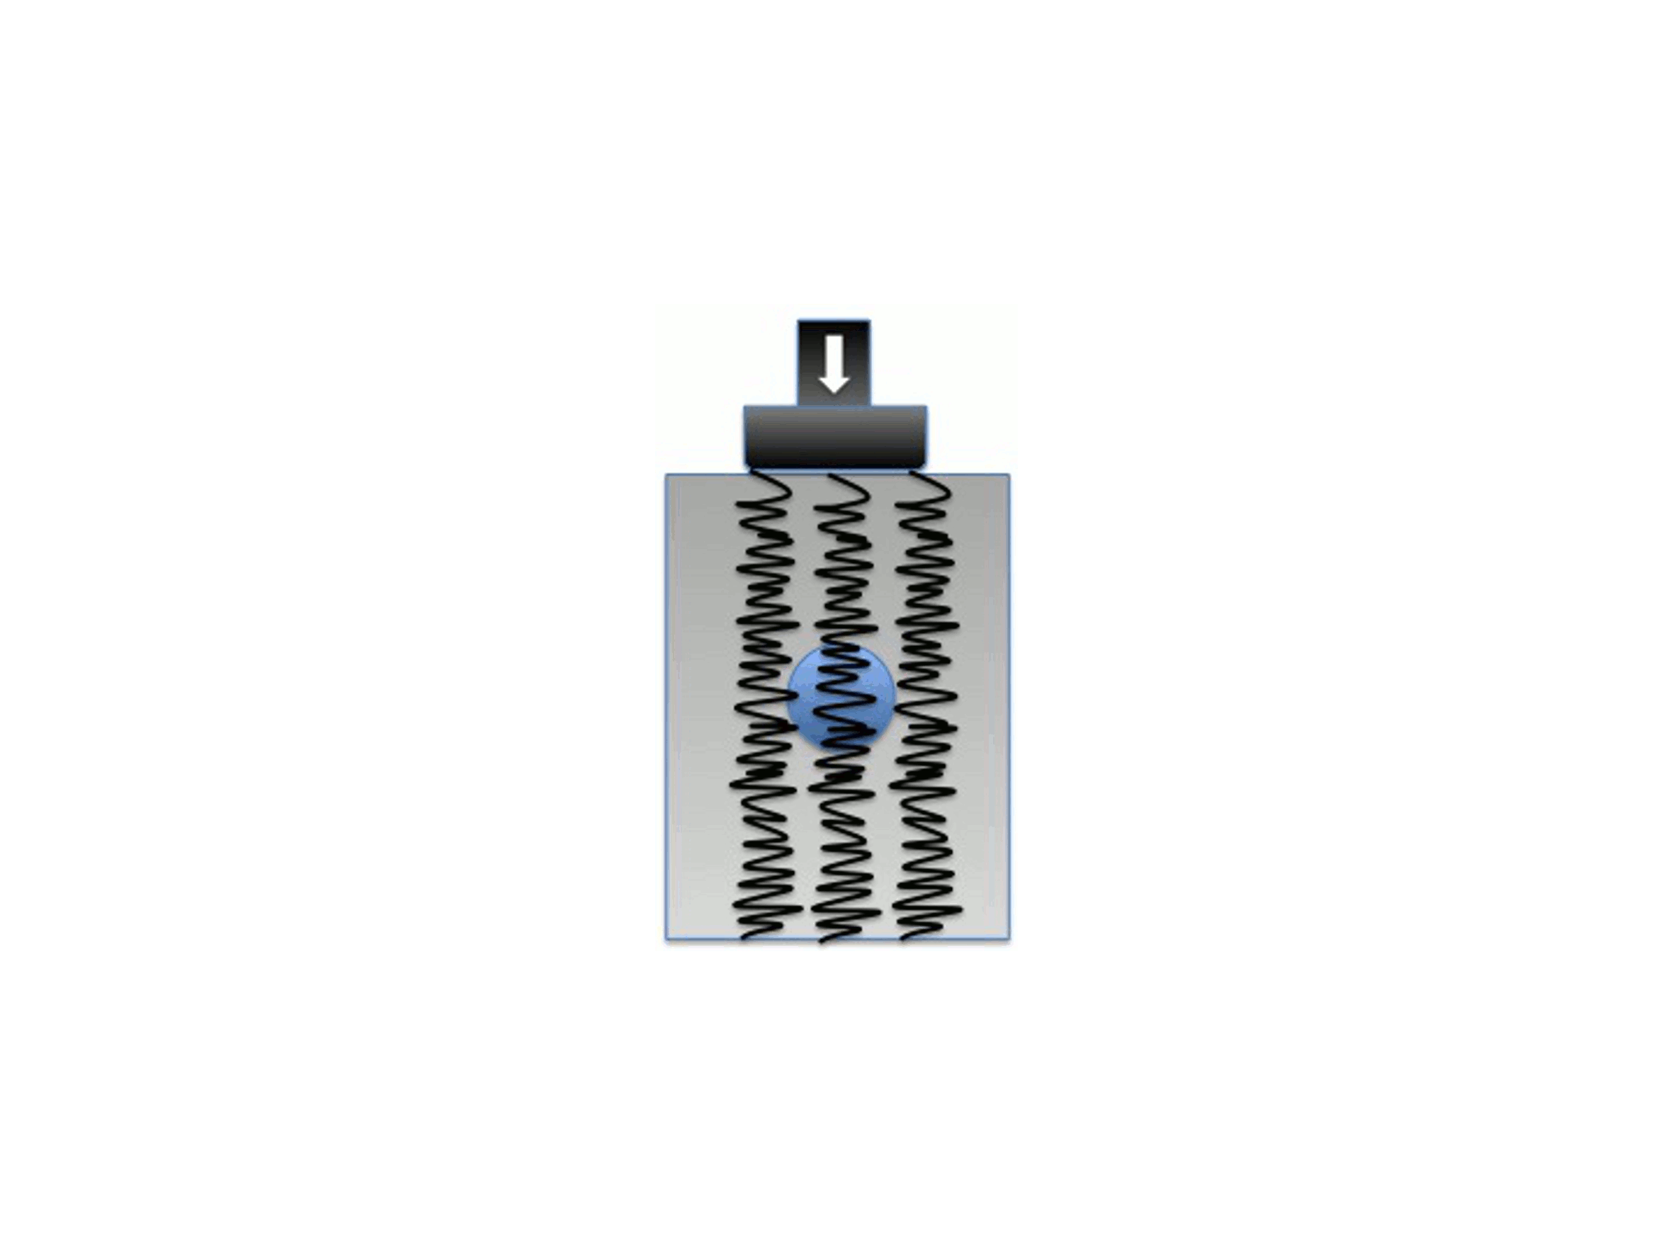
Elastografia prin comprimare/deformare - tehnica
Notes:
Se aplica un stimul de o intensitate cunoscuta si se compara imaginea initiala cu diferite momente. Pe baza unor algoritmi se determina elasticitatea fiecarui tip de tesut din imagine (sau elasticitatea relativa). Se pot folosi vibratii manuale ale tranductorului, pulsuri de ultrasunete sau vibratiile fiziologice (respiratie/activitate cardiaca).

Slide 6
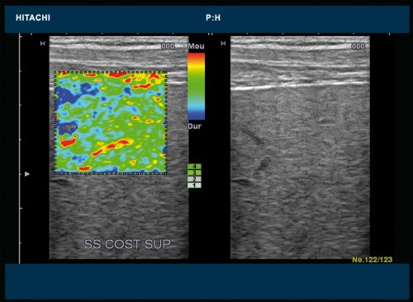
Elastografie compresionala RTE

Slide 7
Elastografia tranzitorie – Fibroscan
Prima metoda cantitativa introdusa in anul 2003
Tehnica e inspirata dintr-un dispozitiv din anul 2000 pentru masurarea duritatii branzei Camembert.

Slide 8
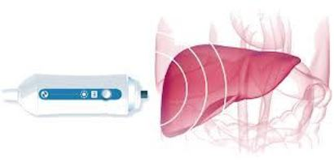
Elastografia tranzitorie – Fibroscan -tehnica-
Ultrasunete
Unda mecanica
Viteza deplasare

Slide 9
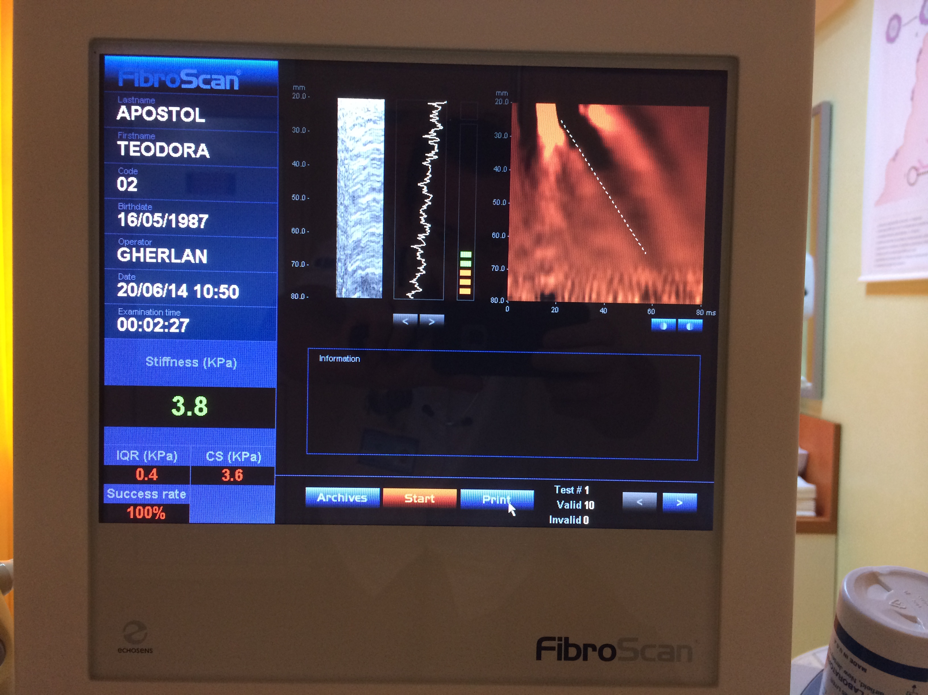
Elastografia tranzitorie – Fibroscan -tehnica-
10 Masuratori valide
Succes > 60%
IQR < 1/3 Rezultat

Slide 10
Elastografia tranzitorie – Fibroscan -In hepatita C-
N=327 VHC
AUROC 0.79 F≥2, 0.97 F4
Cut-off: 8.8 KPa F2, 14.6 KPa F4
Ziol M, Handra-Luca A, Kettaneh A, Christidis C, Mal F, Kazemi F, de Lédinghen V, Marcellin P, Dhumeaux D, Trinchet JC, Beaugrand M. Noninvasive assessment of liver fibrosis by measurement of stiffness in patients with chronic hepatitis C. Hepatology. 2005 Jan;41(1):48-54. PubMed PMID: 15690481.

Slide 11
Elastografia tranzitorie – Fibroscan
Hepatita C: F≥2 – 7.1 KPa, F4 – 14.5 Kpa
Hepatita B: F≥2 – 7.2 KPa, F4 – 18.2 Kpa

Slide 12
Acoustic Radiation Force Impulse – ARFI
Tehnica introdusa pentru prima oara pe Acuson S 2000 de Siemens - VTTQ
Este disponibila si pe alte sisteme high-end de la alti producatori (Elasto PQ – Philips)

Slide 13
Acoustic Radiation Force Impulse – ARFI
Unde
ultrasonore
Unda acustica
Regiunea analizata

Slide 14
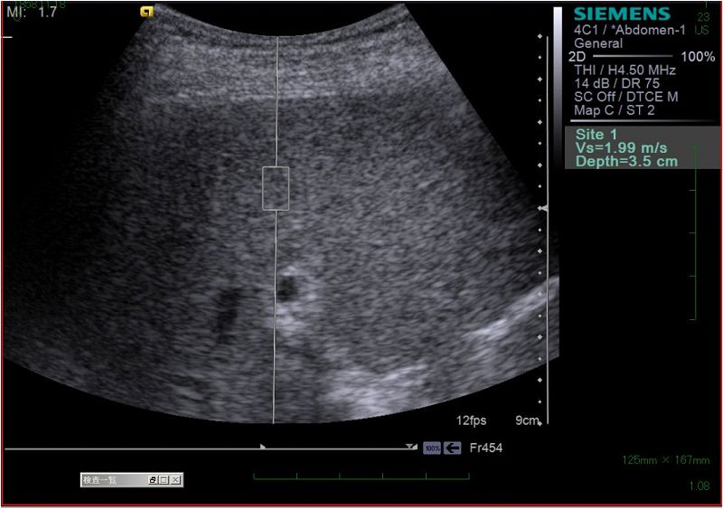
Acoustic Radiation Force Impulse – ARFI
Nu exista criterii de validitate impuse de producator
Majoritatea le folosesc pe cele de la FS

Slide 15
Acoustic Radiation Force Impulse – ARFI
N=112 VHC
AUROC: 0.94 F≥2
0.86 F≥3
0.91 F4
Cut-off: F2 1.34 m/s
F3 1.61 m/s
F4 2.00 m/s
Lupsor M, Badea R, Stefanescu H, Sparchez Z, Branda H, Serban A, Maniu A. Performance of a new elastographic method (ARFI technology) compared to unidimensional transient elastography in the noninvasive assessment of chronic hepatitis C. Preliminary results. J Gastrointestin Liver Dis. 2009 Sep;18(3):303-10. PubMed PMID: 19795024.

Slide 16
Shear-Wave Elastography (SWE)
Cea mai noua dintre tehnicile elastografice este rezultatul unor cercetari incepute cu 30 de ani in urma
Aduce inovatii in domeniul ultrasonografiei (SonicTouchTM si UltrafastTM Imaging)
Notes:
Focalizeaza ultrasunetele succesiv la adancimi diferite, rezultand o propagare a undelor de forfecare in forma de con (ST).
UFI – achizitie pana la 20000 img/sec.

Slide 17
Shear-Wave Elastography (SWE)
Notes:
Focalizeaza ultrasunetele succesiv la adancimi diferite, rezultand o propagare a undelor de forfecare in forma de con (ST).
UFI – achizitie pana la 20000 img/sec.

Slide 18
Shear-Wave Elastography (SWE)
N= 113 VHC
Comparatie cu FS
FS SWE
AUROC F≥2 0.846 0.948
F≥3 0.857 0.962
F4 0.940 0.968
Rezultatele indica o utilitate deosebita mai ales pentru identificarea stadiilor precirotice
Bavu E, Gennisson JL, Couade M, Bercoff J, Mallet V, Fink M, Badel A, Vallet-Pichard A, Nalpas B, Tanter M, Pol S. Noninvasive in vivo liver fibrosis evaluation using supersonic shear imaging: a clinical study on 113 hepatitis C virus patients. Ultrasound Med Biol. 2011 Sep;37(9):1361-73. doi: 10.1016/j.ultrasmedbio.2011.05.016. Epub 2011 Jul 20. PubMed PMID: 21775051.
Notes:
Focalizeaza ultrasunetele succesiv la adancimi diferite, rezultand o propagare a undelor de forfecare in forma de con (ST).
UFI – achizitie pana la 20000 img/sec.

Slide 19
Indicatiile elastografiei in hepatitele cronice
Stadializarea initiala (indicatie de tratament/nu)
Aprecierea prezentei complicatiilor (varice, HCC)
Monitorizarea evolutiei fibrozei – spontan/sub tratament
Aprecierea riscului de dezvoltare al complicatiilor

Slide 20
Elastografia ca si predictor al hipertensiunii portale (HTP)
HTP este apreciata indirect prin masurarea gradientului venos portal (HVPG) - metoda invaziva
HTP este considerata semnificativa cand HVPG este peste 10 mmHg
O valoare a HVPG peste 12 mmHg indica risc de sangerare
HVPG ar fi indicata la toti pacientii cu ciroza pentru aprecierea riscului si stabilirea prognosticului [1]
HVPG este utila si pentru monitorizarea tratamentului [1]
1. De Franchis R. Revising consensus in portal hypertension: report of the Baveno V consensus workshop on methodology of
diagnosis and therapy in portal hypertension. J Hepatol. 2010;53:762–768.

Slide 21
Elastografia ca si predictor al hipertensiunii portale (HTP)
Atat elasticitatea hepatica (EH) cat si cea splenica sunt predictori ai HTP [2,3]
EH se coreleaza cu HVPG (r=0.81, p<0.001 pentru Fibroscan si r=0.611, p<0.001 pentru SWE) [3]
Elasticitatea splenica indica Fibroscan ca fiind superior SWE (AUROC 0.87 vs 0.64, p=0.003) in aprecierea HTP semnificative [3]
2. Vizzutti F, Arena U, Romanelli RG, Rega L, Foschi M, Colagrande S, Petrarca A, Moscarella S, Belli G, Zignego AL, et al. Liver stiffness
measurement predicts severe portal hypertension in patients with HCV-related cirrhosis. Hepatology. 2007;45:1290–1297.
3. Elkrief L, Rautou PE, Ronot M, Lambert S, Dioguardi Burgio M, Francoz C, Plessier A, Durand F, Valla D, Lebrec D, et al. Prospective comparison
of spleen and liver stiffness by using shear-wave and transient elastography for detection of portal hypertension in cirrhosis. Radiology.
2015;275:589–598.

Slide 22
Elastografia ca si predictor al hipertensiunii portale (HTP)
Fibroscan are o sensibilitate de 79% (CI95% = 0.58-0.91) si o specificitate de 90% (CI95% = 0.81-0.91) in identificarea HTP semnificative [4]
Studiul lui Zhang din 2015 indica faptul ca pentru o valoare de 13.6KPa, Fibroscan are o sensibilitate de 72.5% si o specificitate de 83.8% in detectia HTP semnificative [5]
4. Shi KQ, Fan YC, Pan ZZ, Lin XF, Liu WY, Chen YP, Zheng MH. Transient elastography: a meta-analysis of diagnostic accuracy in evaluation of portal hypertension in chronic liver disease. Liver Int. 2013;33:62–71.
5. Zhang W, Wang L, Wang L, Li G, Huang A, Yin P, Yang Z, Ling C, Wang L. Liver stiffness measurement, better than APRI, Fibroindex, Fib-4, and NBI gastroscopy, predicts portal hypertension in patients with cirrhosis. Cell Biochem Biophys. 2015;71:865–873.

Slide 23
Elastografia ca si predictor al hipertensiunii portale (HTP)
Un alt studiu, ce compara Fibroscan cu ARFI arata ca ambele se coreleaza semnificativ cu HTP (r=0.765 pentru Fibroscan si r=0.646 pentru ARFI, ambele cu p<0.001).
Pentru un cut-off de 2.58 m/s, ARFI are o sensibilitate de 71.4% si o specificitate de 83.87% in identificarea HTP semnificative [6]
Identificarea HTP semnificative este un pas spre identificarea paceintilor cu varice esofagiene (VE) si risc de sangereare prin efractie variceala.
6. Salzl P, Reiberger T, Ferlitsch M, Payer BA, Schwengerer B, Trauner M, Peck-Radosavljevic M, Ferlitsch A. Evaluation of portal hypertension and varices by acoustic radiation force impulse imaging of the liver compared to transient elastography and AST to platelet ratio index. Ultraschall Med. 2014;35:528–533

Slide 24
Elastografia ca si predictor al prezentei varicelor esofagiene si riscului de sangerare
Pentru o valoare de 17.6 Kpa, Fibroscan prezice cu o sensibilitate de 90% si o specificitate de 43% prezenta varicelor esofagiene [2] (AUROC = 0.76).
Studiile au aratat si o corelatie buna intre valoarea obtinuta la Fibroscan si gradul varicelor
7. Kazemi F, Kettaneh A, N’kontchou G, Pinto E, Ganne-Carrie N, Trinchet JC, Beaugrand M. Liver stiffness measurement selects patients with cirrhosis at risk of bearing large oesophageal varices. J Hepatol. 2006;45:230–235
8. Bureau C, Metivier S, Peron JM, Selves J, Robic MA, Gourraud PA, Rouquet O, Dupuis E, Alric L, Vinel JP. Transient elastography accurately predicts presence of significant portal hypertension in patients with chronic liver disease. Aliment Pharmacol Ther. 2008;27:1261–1268.

Slide 25
Elastografia ca si predictor al prezentei varicelor esofagiene si riscului de sangerare
Fibroscan poate prezice prezenta varicelor de grad II Paquet – AUROC = 0.85 (CI95% = 0.75-0.94)[9]
Pentru ARFI, corelatia nu e chiar atat de buna – AUROC = 0.58 (CI95% = 0.48 – 0.67) [10]
Elastografia hepatica poate fi utilizata in combinatie cu diametrul splinei si numarul trombocitelor pentru identificarea pacientilor cu risc crescut de sangerare [11]
9. Pár G, Trosits A, Pakodi F, Szabó I, Czimmer J, Illés A, Gódi S, Bajor J, Sarlós P, Kenyeres P, et al. [Transient elastography as a predictor of oesophageal varices in patients with liver cirrhosis] Orv Hetil. 2014;155:270–276.
10. Vermehren J, Polta A, Zimmermann O, Herrmann E, Poynard T, Hofmann WP, Bojunga J, Sarrazin C, Zeuzem S, Friedrich-Rust M. Comparison of acoustic radiation force impulse imaging with transient elastography for the detection of complications in patients with cirrhosis. Liver Int. 2012;32:852–858.
11. Kim BK, Kim do Y, Han KH, Park JY, Kim JK, Paik YH, Lee KS, Chon CY, Ahn SH. Risk assessment of esophageal variceal bleeding in B-viral liver cirrhosis by a liver stiffness measurement-based model. Am J Gastroenterol. 2011;106:1654–1652, 1730

Slide 26
Elastografia ca si predictor al prezentei hepatocarcinomului (HCC)
Elasticitatea hepatica este semnificativ crescuta la pacientii care ajung sa dezvolte HCC comparativ cu restul populatiei, fie ea chiar si cu ciroza hepatica [12]
Scorul dezvoltat de Grace Wong include pe langa Fibroscan, varsta si nivelul albuminei serice si are AUROC de 0.89 pentru identificarea pacientilor cu HCC, cu o foarte buna rata de predictie negativa (99.4-100%).
12. Wong GL, Chan HL, Wong CK, Leung C, Chan CY, Ho PP, Chung VC, Chan ZC, Tse YK, Chim AM, et al. Liver stiffness-based optimization of hepatocellular carcinoma risk score in patients with chronic hepatitis B. J Hepatol. 2014;60:339–345

Slide 27
Elastografia ca si predictor al prezentei hepatocarcinomului (HCC)
Studiul condus de Diana Feier indica o elasticitate statistic semnificativ crescuta in grupul cu HCC (42 Kpa vs 27 Kpa), insa si aici a fost nevoie de alti 3 parametri (ALT, AFP si IQR-ul FS) pentru a crea un scor cu AUROC de 0.86 la grupul de validare [13].
Jung arata ca EH poate face parte dintr-un model predicitv ce identifica pacientii cu risc mai mare de recurenta a HCC. Se coreleaza semnificativ varsta, sexul masculin, consumul de alcool, hipoalbuminemia, Ag Hbe + si EH peste 8 Kpa [14]
13. Feier D, Lupsor Platon M, Stefanescu H, Badea R. Transient elastography for the detection of hepatocellular carcinoma in viral C liver cirrhosis. Is there something else than increased liver stiffness? J Gastrointestin Liver Dis. 2013;22:283–289.
14. Jung KS, Kim JH, Kim SU, Song K, Kim BK, Park JY, Kim do Y, Ahn SH, Moon do C, Song IJ, et al. Liver stiffness value-based risk estimation of late recurrence after curative resection of hepatocellular carcinoma: development and validation of a predictive model. PLoS One. 2014;9:e99167.

Slide 28
Elastografia ca si predictor al sansei de supravietuire
Mai multe studii au aratat ca elasticitatea se coreleaza invers cu durata supravietuirii
G Wong a aratat ca cresterea valorii obtinute la Fibroscan la vizitele de monitorizare indica aparitia unui eveniment hepatic [15]
15. Wong GL, Chan HL, Yu Z, Wong CK, Leung C, Ho PP, Chan CY, Chung VC, Chan ZC, Tse YK, et al. Noninvasive assessments of liver fibrosis with transient elastography and Hui index predict survival in patients with chronic hepatitis B. J Gastroenterol Hepatol. 2015;30:582–590.

Slide 29
Elastografia ca si predictor al sansei de supravietuire
Pang a aratat ca valoarea obtinuta la Fibroscan este un predictor independent al aparitiei complicatiilor (riscul creste cu 1.05 pe Kpa), cu incidenta la 2 ani a complicatiilor sau deces de 2.6%, 9%, 19% si 34% pentru valori de <10KPa, 10-19.9 Kpa, 20-39.9 KPa si respectiv peste 40KPa. [16]
Studiul lui Verignol a aratat ca elastografia poate prezice rata de supravietuire la 5 ani a pacientilor cu infectie VHC [17]
16. Pang JX, Zimmer S, Niu S, Crotty P, Tracey J, Pradhan F, Shaheen AA, Coffin CS, Heitman SJ, Kaplan GG, et al. Liver stiffness by transient elastography predicts liver-related complications and mortality in patients with chronic liver disease. PLoS One. 2014;9:e95776.
17. Vergniol J, Foucher J, Terrebonne E, Bernard PH, le Bail B, Merrouche W, Couzigou P, de Ledinghen V. Noninvasive tests for fibrosis and liver stiffness predict 5-year outcomes of patients with chronic hepatitis C. Gastroenterology. 2011;140:1970–1979, 1979.e1-3.

Slide 30
16. Pang JX, Zimmer S, Niu S, Crotty P, Tracey J, Pradhan F, Shaheen AA, Coffin CS, Heitman SJ, Kaplan GG, et al. Liver stiffness by transient elastography predicts liver-related complications and mortality in patients with chronic liver disease. PLoS One. 2014;9:e95776.

Slide 31
Take home messages
Elastografia hepatica este o metoda neinvaziva de evaluare a gradului fibrozei hepatice
Cea mai titrata dintre tehnici este Fibroscan, insa ARFI este mai la indemana, nefiind nevoie de un aparat dedicat (se efectueaza pe anumite ecografe)
O valoare a Fibroscan de peste 13.6 Kpa este frecvent asociata cu HTP semnificativa (HVPG peste 100 mm Hg). Pentru ARFI, valoarea ar fi de 2.58 m/s.

Slide 32
Take home messages
Fibroscan peste 17.6 Kpa indica cu mare probabilitate prezenta varicelor esofagiene
Cresterea valorilor Fibroscan la vizitele de monitorizare este un indicator al aparitiei unui eveniment hepatic.

Slide 33
VA MULTUMESC!

